Slide 1
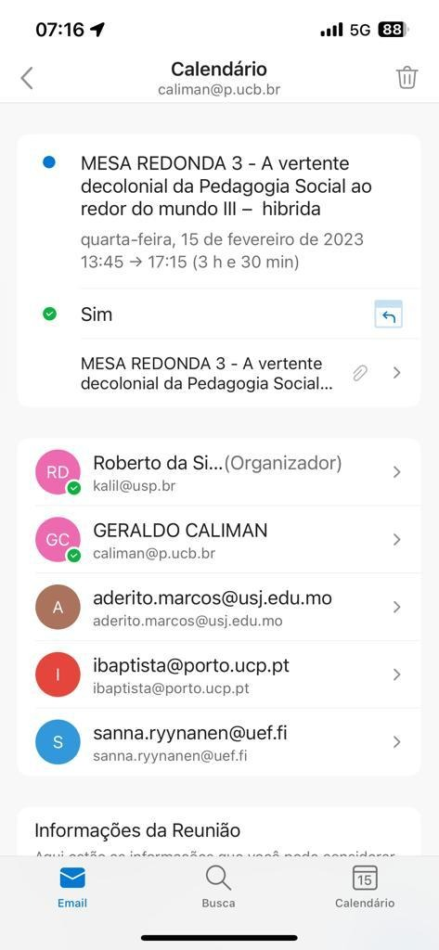

MESA REDONDA 3 – Online
A vertente decolonial
da Pedagogia Social
ao redor do mundo III
Híbrida

Slide 2
Link para a apresentação
https://meet.google.com/kzj-ioqf-gou?hs=224

Slide 3

Educação Social:
entre Conceitos e Principios Metodológicos
Prof. Dr. Geraldo Caliman
Coordenador da Cátedra UNESCO de Juventude, Educação e Sociedade
Universidade Católica de Brasília
pedagogiasocial.net
catedra.ucb.br

Slide 4
Preâmbulo da
Constituição da UNESCO
“Uma vez que as guerras nascem na mente dos homens, é na mente dos homens que devem ser construídas as defesas da paz”

Slide 5
Responsabilidade Social
das Instituições de Ensino Superior
Responsabilidade social é toda e qualquer ação que possa contribuir para a melhoria da qualidade de vida da sociedade
Educação Superior é responsável por formar profissionais comprometidos com o meio social em que estão inseridos, a LDB (1996)

Slide 6
Além da LDB, a lei relativa ao Sistema de Avaliação da Educação Superior (SINAES), instituída em 2004, regulamenta que as IES brasileiras devem concretizar suas ações educacionais em quatro pilares, acrescentando aos anteriores - ensino, pesquisa, extensão - a responsabilidade social.
O sentido essencial da responsabilidade social da Educação Superior consiste em produzir e socializar conhecimento que tenha não só mérito científico, mas também valor social e formativo

Slide 7
Problematização
Sociedade está impregnada de áreas relacionais imersas em culturas marcadas pelo conflito e às vezes pela violência
A dimensão social da educação emerge como uma necessidade
"A Pedagogia Social como educação aplicada aos contextos de pobreza“?

Slide 8

Pedagogia Social – UPS
Graduação em Pedagogia Social: 3 anos
GRADUAÇÃO
Educador Profissional sociopedagogico para os serviços educativos e estruturas de prevenção, apoio, cuidado das pessoas e desenvolvimento da comunidade local;
Educador Profissional dos serviços educativos para a infância;
Educador Profissional sociopedagogico para serviços voltados a Pessoas com Deficiência .

Slide 9
Pedagogia Social – UPS
Mestrado (2 anos) e Doutorado (4 anos) em Pedagogia Social
Linha de Pesquisa: Projetação e Administração
Planejar sistemas e serviços educacionais e socioeducativos em contextos e territórios em resposta às demandas educativas emergentes;
Organizar e gerir intervenções e serviços educativos e formativos ou de apoio à formação nas áreas familiar, escolar, logístico, ambiental, etc.;
Ativar e animar redes locais e regionais integrando e dando suporte as suas atividades educacionais.
Linha de Pesquisa: Consultoria
Avaliar e apoiar o trabalho educativo e socioeducativo exercido por educadores e grupos de trabalho voltados a uma finalidade educativa (supervisão, consultoria, formação);
Potencializar e formar figuras educativas (profissionais, formadores, animadores, pais etc.);
Gerir e favorecer a solução de problemas educativos em contextos específicos.

Slide 10
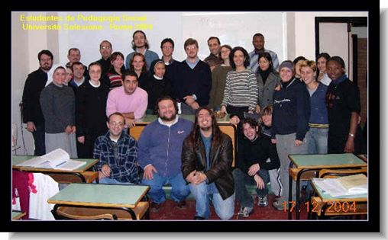
Turma Pedagogia Social 2004

Slide 11
Evolução da Pedagogia Social
Anos 30’: Tendência ao Controle Social: menor e periculosidade – questão de polícia mais que questão social. Segregação para não contagiar a sociedade
60’ Tendência Assistencialista SAM – Febem e Funabem: Ciclo perverso da institucionalização – triagem, rotulação, deportada e confinamento.
70’: Tendência da Educação Progressista: pragmática e de atenção aos interesses e experiências pessoais e voltada a resolver mais os problemas da sociedade que não os do adolescente. Não mais socialmente perigoso mas feixe de necessidades.
80’: Tendência crítico-estrutural: necessidades se tornam direitos; sujeito de direitos & responsabilização social. Políticas públicas.

Slide 12
90’: Inicio da implantação do ECA: centralidade nos direitos humanos e cidadania. Inicia-se a reflexão no Brasil, sobre a Pedagogia Social. Formação de profissionais brasileiros da PSO no exterior.
2000’: fase de construção de uma pedagogia social com identidade brasileira nos Congressos Internacionais de Pedagogia Social. (Roberto, João Clemente, Stela Graciani, Sueli, Evelcy...).
A fase atual: Sistematização através de estudos sobre as metodologias utilizadas na educação social;
Em perspectiva: a construção da identidade e formação do Educador social, profissional da Pedagogia social.

Slide 13
Educação = escola ?
Tendências à identificação entre Educação e Escola
Escola é instituição histórica: é a principal, mas é uma entre as formas de viabilização da educação
Tende a ser um momento do processo educacional global
Complementariedade e interdependência dos processos educativos (seja na escola como na vida)
Mundo do trabalho, tempo livre, família, meios de comunicação, novas tecnologias
Áreas de conflitualidade e exclusão social

Slide 14
LDB Lei 9394/96
(Art. 1)
As "instituições de ensino e pesquisa“: são um entre tantos âmbitos onde ocorrem os processos educacionais
Além da escola a LDB nomeia outros âmbitos tais como
o familiar,
a convivência humana,
o trabalho,
os movimentos sociais,
as organizações da sociedade civil, e
as manifestações culturais.
E é lá que a Pedagogia Social atua prioritariamente: nos ambientes não-formais da educação.

Slide 15
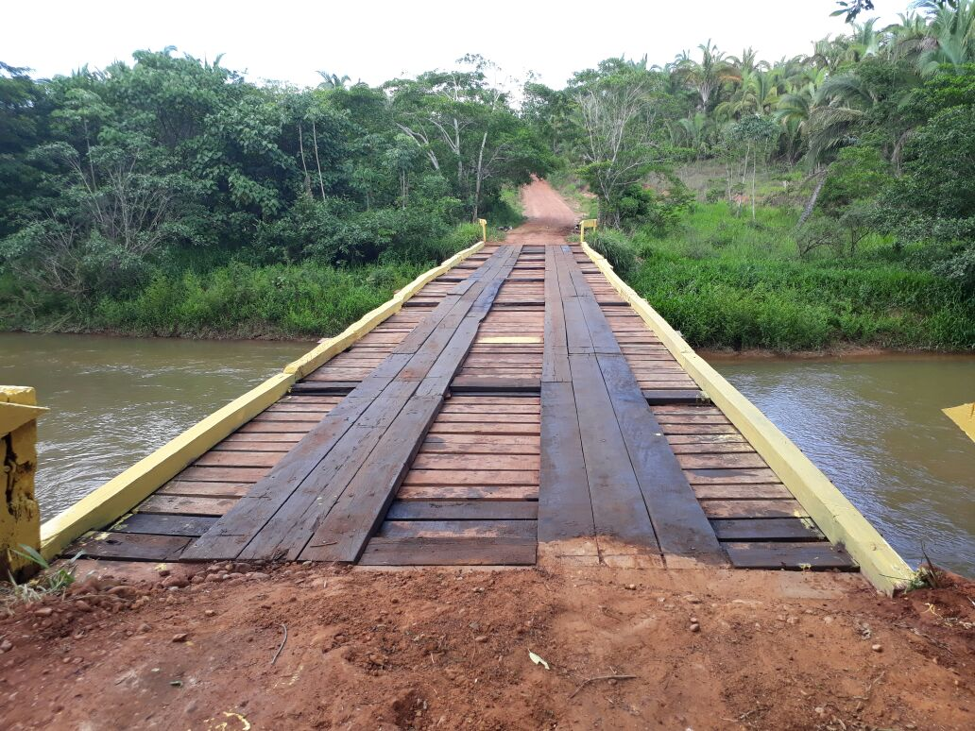
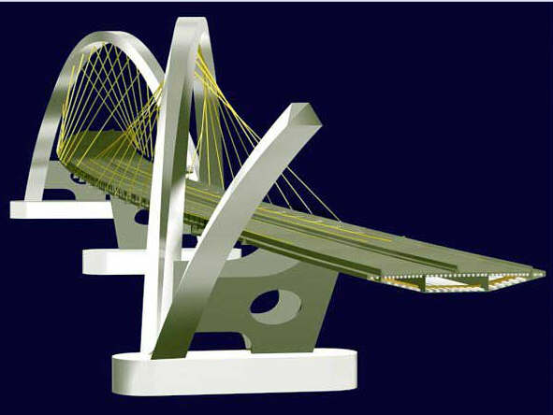
A Pedagogia Social constrói uma ponte entre a ação social, a prática pedagógica e as ciências da educação; entre a prática (educação social) e a teoria (ciência pedagógica e metodológica)
Educativo
Educação
Pedagogia
Social
Social
Ciências Sociais

Slide 16
Domínio Sociocultural
O domínio sociocultural tem como áreas de conhecimento as manifestações do espírito humano expressa por meio de sentidos, tais como as artes, a cultura, a música, a dança e o esporte em suas múltiplas manifestações e modalidades. Pelas características dessas manifestações, os lócus privilegiados para a ação sociocultural são todos os espaços públicos e privados onde se possam acontecer. A ação nesse domínio tem por objetivo a recuperação de suas dimensões históricas, culturais e políticas, com vistas a dotá-las de sentido para indivíduos, grupos, comunidades e a sociedade em geral.

Slide 17
Domínio sociopedagógico:
O domínio tem como áreas de conhecimento os processos sociais que requerem o exercício de direitos individuais, sociais e políticos como expressão dos Direitos Humanos da cidadania. A ação sociopedagógica nesse domínio tem como objetivo principal o desenvolvimento de habilidades e competências sociais que permitam às pessoas a ruptura e superação das condições de marginalidade, violência e pobreza que caracterizam sua exclusão social. Por suas características, são lócus privilegiado para intervenção sociopedagógico os abrigos, as unidades de internação de adolescentes autores de ato infracional, asilos para idosos, instituições psiquiátricas e unidades prisionais, mas também, considera a rua a família e a empresa.

Slide 18
Domínio sociopolítico:
O domínio sociopolítico tem como áreas de conhecimentos os processos sociais políticos expressos, por exemplo, na forma de participação, protagonismo, associativismo, cooperativismo, empreendedorismo, geração de renda e gestão social. A intervenção sociopolítica tem como objetivo o desenvolvimento de habilidades e competências para qualificar a participação na vida social, política econômica da comunidade onde o sujeito está inserido ou dos espaços onde a pessoa queira estar como sujeito.

Slide 19
Dimensão Social da Educação
Transversal à prática educativa
Orienta-se, cada vez mais, à realização prática da educabilidade humana, dirigida às pessoas que se encontram em situações sociais desfavoráveis
A dimensão social da educação tem um caráter universal, e pode ser aplicada a qualquer intervenção educativa, seja ela formal, como a escola, ou não-formal como as que ocorrem em instituições sociais.
Tal concepção evita que a pedagogia social seja erroneamente considerada como sendo uma pedagogia para os pobres e necessitados
Ela é uma pedagogia para o ser humano lá onde este necessita desenvolver uma relação participativa com a sociedade.

Slide 20
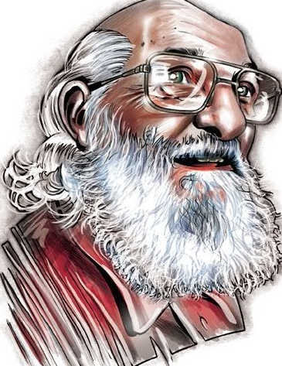
...o homem é capaz de “afastar-se” do mundo
A posição normal do homem no mundo, como um ser da ação e da reflexão, é a de “ad-mirador” do mundo. Como um ser da atividade que é capaz de refletir sobre si e sobre a própria atividade que dele se desliga, o homem é capaz de “afastar-se” do mundo para ficar nele e com ele. Somente o homem é capaz de realizar esta operação, de que resulta sua inserção crítica na realidade. “Ad-mirar” a realidade significa objetivá-la, apreendê-la como campo de sua ação e reflexão. Significa penetrá-la, cada vez mais lucidamente, para descobrir as inter-relações verdadeiras dos fatos percebidos.
FREIRE, Paulo. Conscientização: teoria e prática da libertação. 3. ed. São Paulo: Centauro, 2006, p. 31

Slide 21
O homem um ser da práxis
“Comecemos por afirmar que somente o homem, como um ser que trabalha, que tem um pensamento-linguagem, que atua e é capaz de refletir sobre si mesmo e sobre sua própria atividade, que dele se separa, somente ele, ao alcançar tais níveis, se fez um ser da práxis. Somente ele vem sendo um ser de relações num mundo de relações. [...] Desprendendo-se do seu contorno, veio tornando-se um ser, não da adaptação, mas da transformação do contorno, um ser de decisão”.
(FREIRE, 2011, p. 39)
FREIRE, Paulo. Pedagogia da Esperança: um reencontro com a pedagogia do oprimido. 16. ed. Rio de Janeiro: Paz e Terra, 2011, p. 39.

Slide 22
Pedagogia Social
"A Pedagogia Social é uma ciência; ciência prática; ciência normativa; ciência descritiva; ciência que produz tecnologias educacionais; ciência orientada para indivíduos e grupos; numa relação de cuidado e ajuda; como promotora nas pessoas da capacidade de administrar seus riscos e emancipar sujeitos historicamente oprimidos; através de programas e instituições socioeducativas".

Slide 23
Relações Humanas:
Essência da Educação social
A escola é uma entre as tantas agências educativas
Três funções educativas estariam à base da escola:
  O processo de ensino-aprendizagem
  O estilo e qualidade das relações entre educador e educando
  A força da comunidade educativa
as duas últimas funções (relações humanas e comunidade educativa) têm uma forte intersecção com a essência da Educação Social

Slide 24

A Pedagogia Social
24
  Ciência, saber teórico e cientifico sobre a educação social, tanto de indivíduos em condições normais como daqueles que têm problemas nas relações de sociabilidade humana
  Cf. CALIMAN, G. Pedagogia social. In: PRELLEZO, J. M. ; NANNI, C.; MALIZIA, G. Diccionário de Ciencias de la Educación. Madrid: CCS, 2008. p. 858-859.

Slide 25
O método científico: ciclo de produção de um conhecimento lógico e sistemático, fundamentado em evidências.
Observação: olhar atento e crítico sobre o real, identificar questões relevantes.
Identificação do problema: é a pergunta de partida que orienta a investigação científica, "o que se quer saber".
Formulação de hipótese: cria-se uma resposta para o problema, uma ideia do que é ou como pode ser resolvido.
Verificação: colocar à prova a hipótese, verificar se há falhas. Se houver problemas a hipótese deve ser reciclada e o passo refeito.
Conclusão: a partir da análise dos dados coletados, conclui-se algo, um conhecimento novo sobre o problema.
Comunicação: a conclusão ou teoria deve ser publicada para ser avaliada pela comunidade científica.

Slide 26

26
26
  Dimensão teórica
  A Pedagogia Social construída a partir da sistematização teórica das metodologias e práticas da Educação Social, uma disciplina entre as Ciências da Educação
  Objeto de estudo:
    a práxis socioeducativa em suas dimensões de ajuda em situações de conflito e necessidades
    Práticas educativas onde as relações humanas devem prevalecer sobre os processos de ensino-aprendizagem
  Cf. CALIMAN, G. Pedagogia social. In: SIVERES, L.; NODARI, P.C. (Orgs) Dicionário de Cultura de Paz, Vol 2. Curitiba: Editora CRV. p. 265-269.

Slide 27
  Dimensão aplicada (através da educação social)
    Enquanto educação social é práxis
    Aplica os conhecimentos (saber) à práxis (saber fazer)
  É fruto de um dialogo entre teoria & práxis; conhecimento e ação; pesquisa-ação; ciência - tecnologia
  Cf. CALIMAN, G. Pedagogia social. In: PRELLEZO, J. M. ; NANNI, C.; MALIZIA, G. Diccionário de Ciencias de la Educación. Madrid: CCS, 2008. p. 858-859.

Slide 28
  Normativa
    A singularidade da PSO: não fugir do problema das normas e valores
  Investigativa (trabalha com a explicação, interpretação, compreensão da realidade socioeducativa)
  Que produz tecnologia educacional (métodos, técnicas, soluções voltadas à educação social sobretudo da infância e juventude)
  Cf. CALIMAN, G. Pedagogia social. In: SIVERES, L.; NODARI, P.C. (Orgs) Dicionário de Cultura de Paz, Vol 2. Curitiba: Editora CRV. p. 265-269.

Slide 29
Orientada a potenciar a sociabilidade de indivíduos e grupos
Prioridade das relações humanas sobre os processos de ensino-aprendizagem
Atenta ao ambiente físico: no entanto o que constitui a casa não são os tijolos nem as paredes mas os significados que são dados a cada tijolo e a cada parede
  Cf. CALIMAN, G. Pedagogia social. In: PRELLEZO, J. M. ; NANNI, C.; MALIZIA, G. Diccionário de Ciencias de la Educación. Madrid: CCS, 2008. p. 858-859.

Slide 30
Fortalecer o ambiente afetivo provocar as condições de mudança pessoal (emancipação) e social (transformação)
É uma pedagogia da presença orientada a construir vínculos afetivos e ganhar a confiança
Com o fim de propor valores que cubram uma visão de mundo (sociabilidade: ética, solidariedade, cidadania...)
  Cf. CALIMAN, G. Pedagogia social. In: SIVERES, L.; NODARI, P.C. (Orgs) Dicionário de Cultura de Paz, Vol 2. Curitiba: Editora CRV. p. 265-269.

Slide 31
PREVENÇÃO: nos vários níveis
Atua na prevenção através de ações (sociais e educativas) de cuidado e ajuda
Prevenção entendida como conscientização voltada à administração dos próprios riscos
  Primeiro nível: Socialização, Educação
  Segundo nível: Mirada para situações de risco. Para promover a capacidade nas pessoas de administrar seus riscos e consequentemente sua resistência aos riscos através de ações positivas (cidadania, voluntariado, educação...)
  Terceiro nível: como ação compensatória nos casos de estruturação e cristalização de comportamentos antissociais como drogadição, violência, delinquencia provocadas pela insatisfação das necessidades humanas (situações de conflito social, exclusão social, vazio existencial)
  Cf. CALIMAN, G. Pedagogia social. In: PRELLEZO, J. M. ; NANNI, C.; MALIZIA, G. Diccionário de Ciencias de la Educación. Madrid: CCS, 2008. p. 858-859.

Slide 32

Pedagogia Social
Contextualização Pessoal .1
Breve Percurso da PSO no Brasil .2
Várias perspectivas da Pedagogia Social .3
Domínios da Pedagogia Social .4
Um Conceito .5
Principios Metodológicos .6

Slide 33
Qual Modelo de Prevenção?
Paradigma | Prevenção
Utilitarista 1750-1830 | Reduzir a impunidade Certeza e rapidez das penalidades. Reduzir “oportunidades”
Positivista 1850-1900 | Controle e medicação dos indivíduos considerados perigosos para o sistema social.
Social (Chicago) 1900-1930 | Organização social do território Erradicação de favelas. Estimular relações entre grupos para promover o consenso em torno das normas e leis
Cultural 1915-1940 | Socialização e Educação para transformar a cultura. Projeto de vida. Motivações. Sentido da vida. Valores
Funcionalista 1930-1950 | Mecanismos de cooptação e controle social Socialização – Lucro – Persuasão – Coerção Reforçar as instituições: Família, Escola, Igrejas

Slide 34
Qual Modelo de Prevenção?
Paradigma | Modelo de Prevenção
Interacionista 1950 | Prevenir processos de Estigmatização & Rotulação
Risco Social 1960-80 | Administração dos riscos
Marginalidade 1960 - 1990 | Promover o desenvolvimento econômico e social. Erradicação da pobreza
Exclusão Social 1990 ... | Políticas de inclusão e de participação social. Redução da desigualdade social. Políticas de compensação e redistribuição dos recursos.

Slide 35
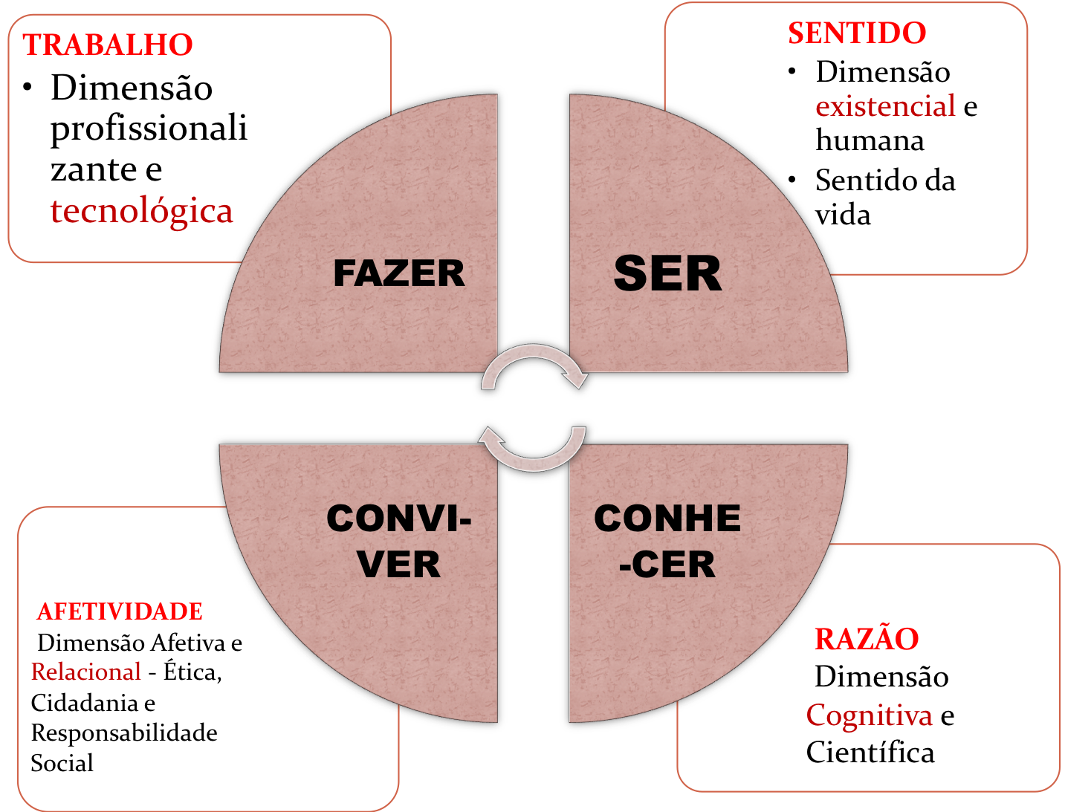


Slide 36

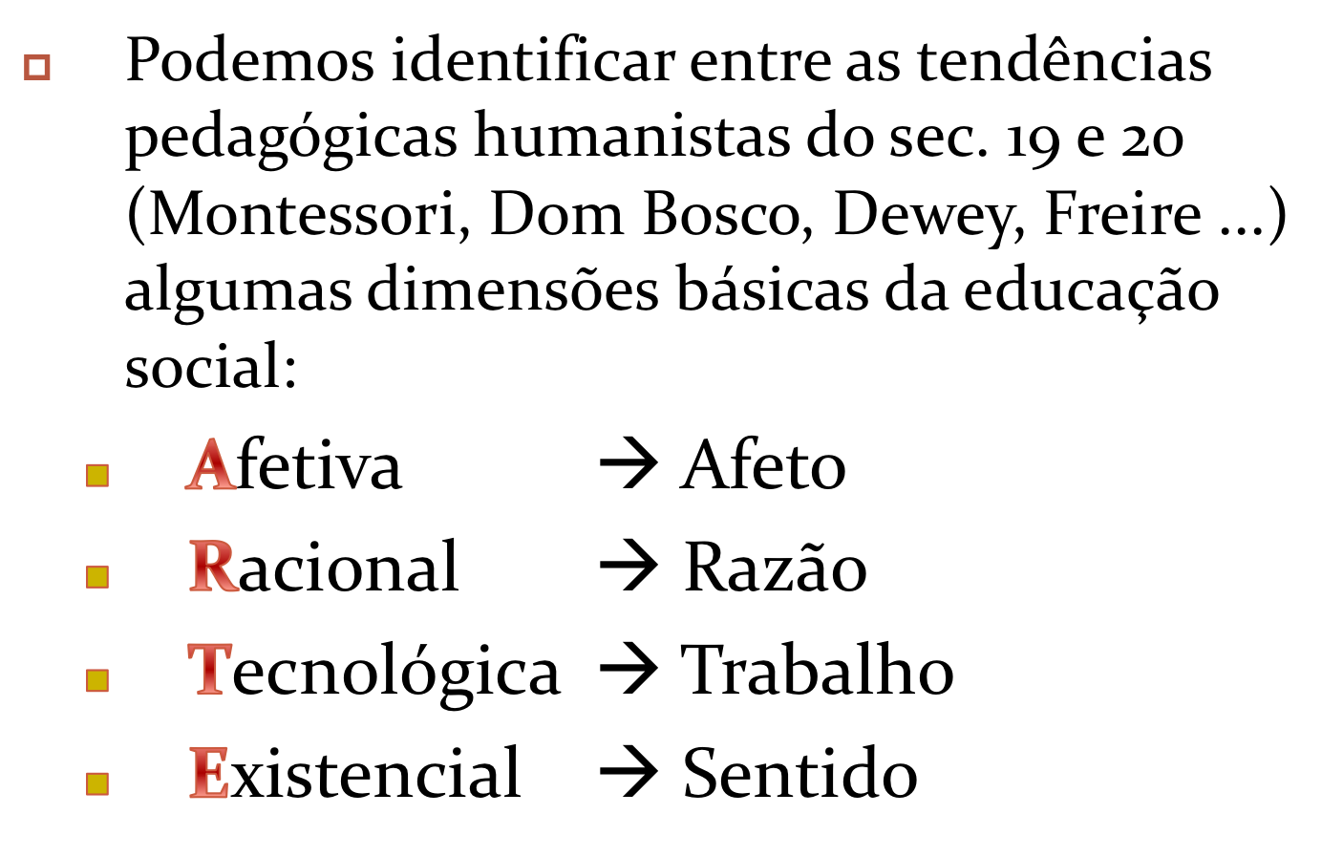

Slide 37
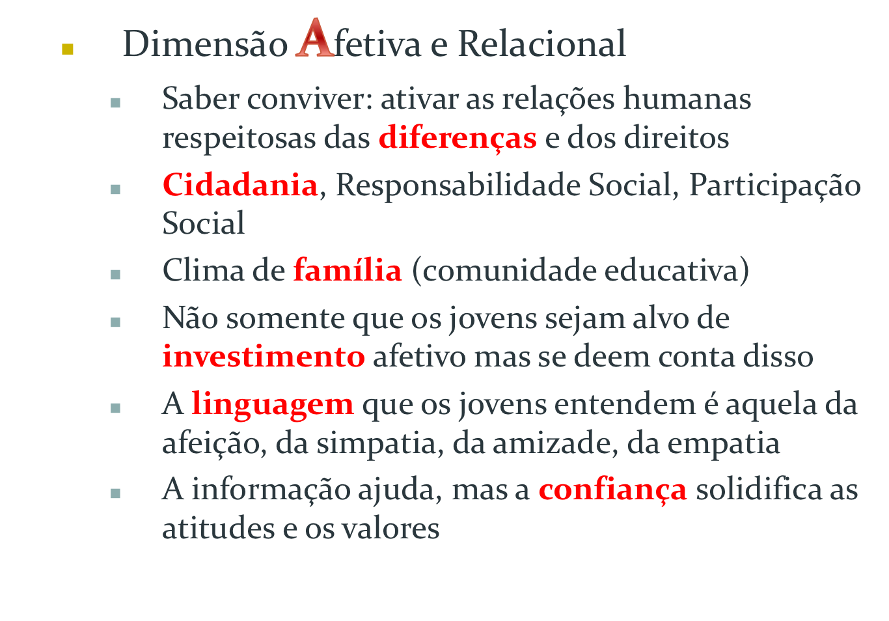


Slide 38
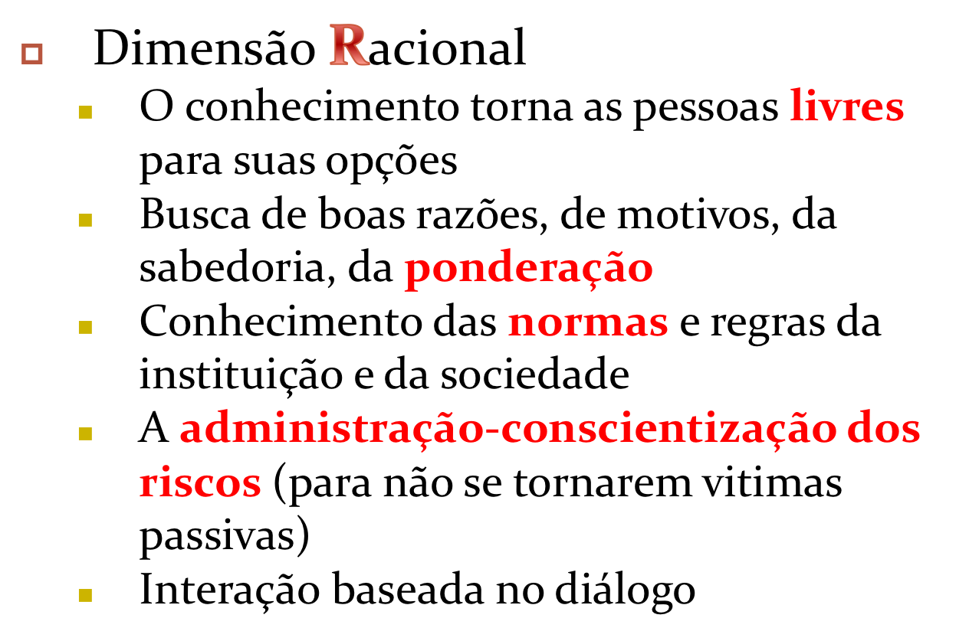


Slide 39
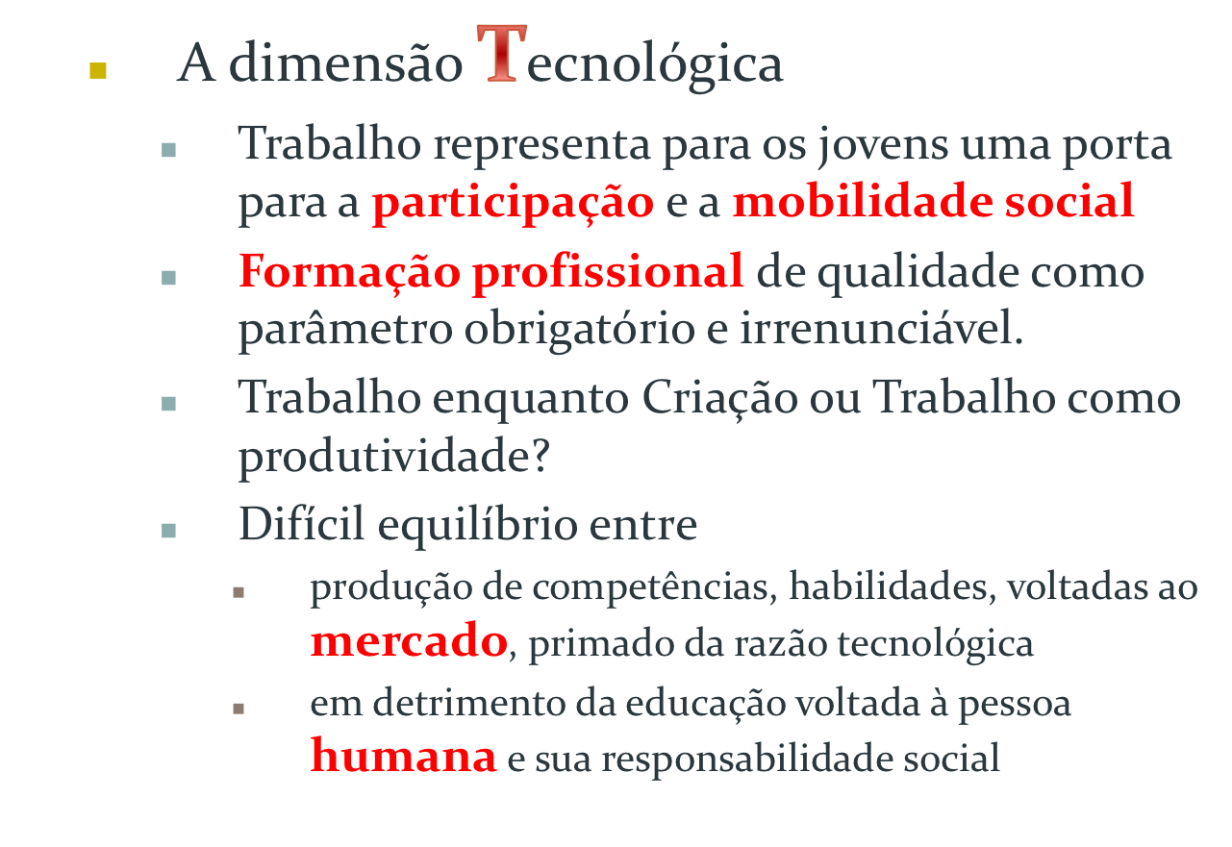


Slide 40
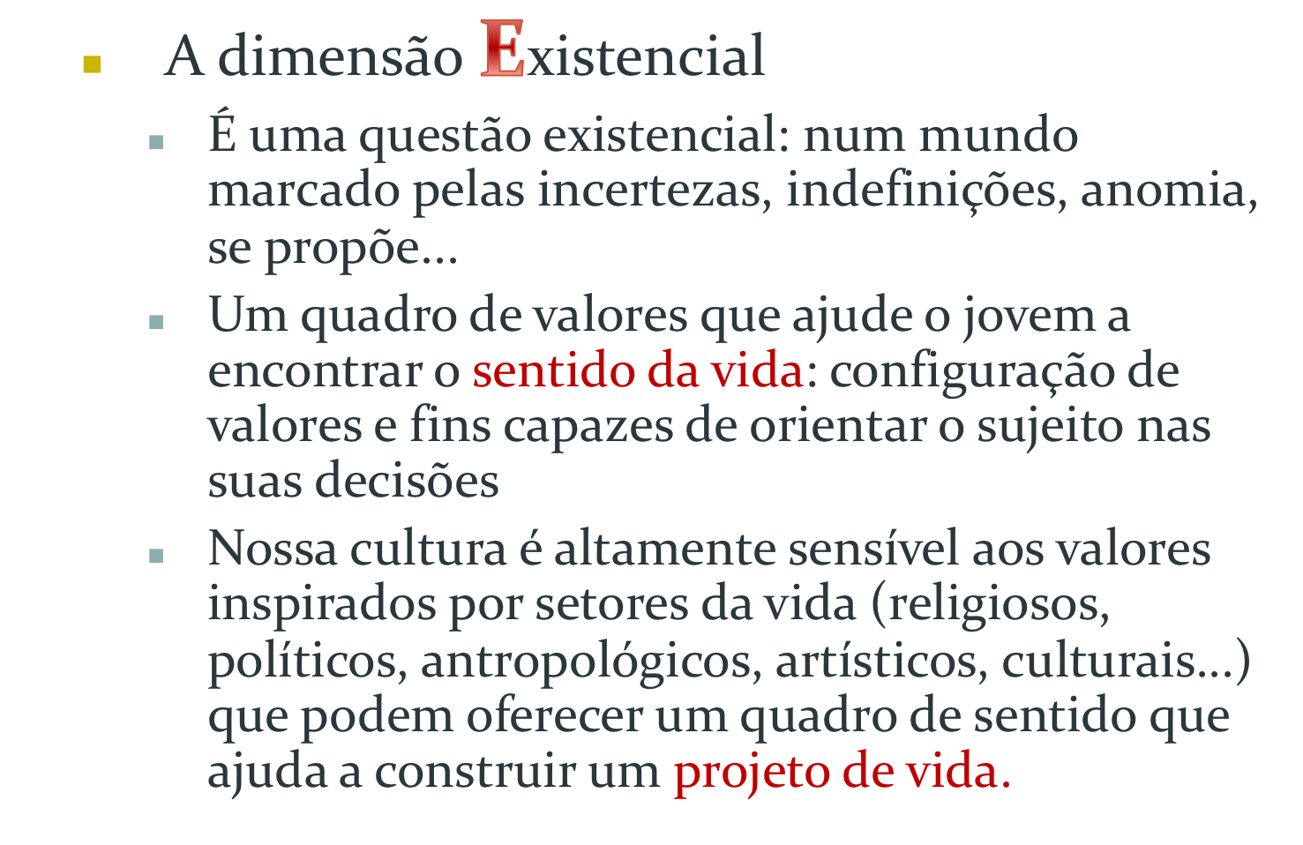


Slide 41
Práticas
educativas e sociais
Formação Profissional e
Criação da profissão
Titulação Técnica e Universitária
Sistematização da Ciência Pedagogia Social
Educador Social

Slide 42
Objeto
da Pedagogia
Social
A Educação Social
que acontece ...
Em situações de conflito social
Prevenção e Ajuda
Desenvolvimento da sociabilidade humana
Animação Sociocultural
Dimensão Social da educação que permeia seja a Escola que a Educação Continuada

Slide 43
Áreas da Educação Social
Área da formação no/para o trabalho
Formação para o primeiro emprego, formação continuada, formação profissional
Área do lazer e da cultura
Educação no tempo livre, arte, musica, teatro, dança, ritmo...
Área de conflito & vulnerabilidade
Centros de acolhida, educação de rua, educação em ambientes carcerários ...
Área da própria escola
educação aos direitos humanos e à cidadania, à responsabilidade social, atividades extracurriculares

Slide 44

Pedagogiasocial.net

Slide 45
Os conteúdos aqui disponibilizados
constam da voz de Dicionario...
CALIMAN, G. Pedagogia Social. Voz de Dicionário. In: SIVERES, L.; NODARI, P.V. (Orgs.). Dicionário Brasileiro de
Culturas de Paz. Vol. 2. Curitiba: CRV, 2021. pp. 263-267
Pedagogia
Educação
Social
Ciências Sociais

